Slide 1
Maximale maatschappelijke waarde gemeentelijk vastgoed in Overvecht
13 december 2021

Slide 2
Aanleiding en doelstelling
Aanleiding: Leegstand van deel gemeentelijk vastgoed in Overvecht
Doel: Maximale maatschappelijke waarde creëren door maximaal bij te dragen aan de 5 ambities van Samen voor Overvecht
Plezierig wonen in een meer gemengde wijk
Perspectief voor de jeugd versterken
Veilige buurten
Zorg en ondersteuning dichtbij en op maat
Meedoen & ondernemen

Slide 3
Een gesprek in drie delen
Onderdeel 1 Van maximaal financieel rendement naar maximale maatschappelijke meerwaarde
Onderdeel 2 Maatschappelijke meerwaarde in tijdelijkheid
Onderdeel 3 Maatschappelijke meerwaarde op de lange termijn

Slide 4
Onderdeel 1
Van maximaal financieel rendement naar maximale maatschappelijke meerwaarde

Slide 5
Waarom?
Behoefte aan meer invloed en betrokkenheid in de stad (participatie en initiatief).​
De druk op ruimte in de stad neemt toe.
Gezonde verstedelijking staat centraal.
Er is behoefte aan deelgebruik en slim samenwerken.
Meer snelheid en aanpassingsvermogen gevraagd van de gemeente

Slide 7
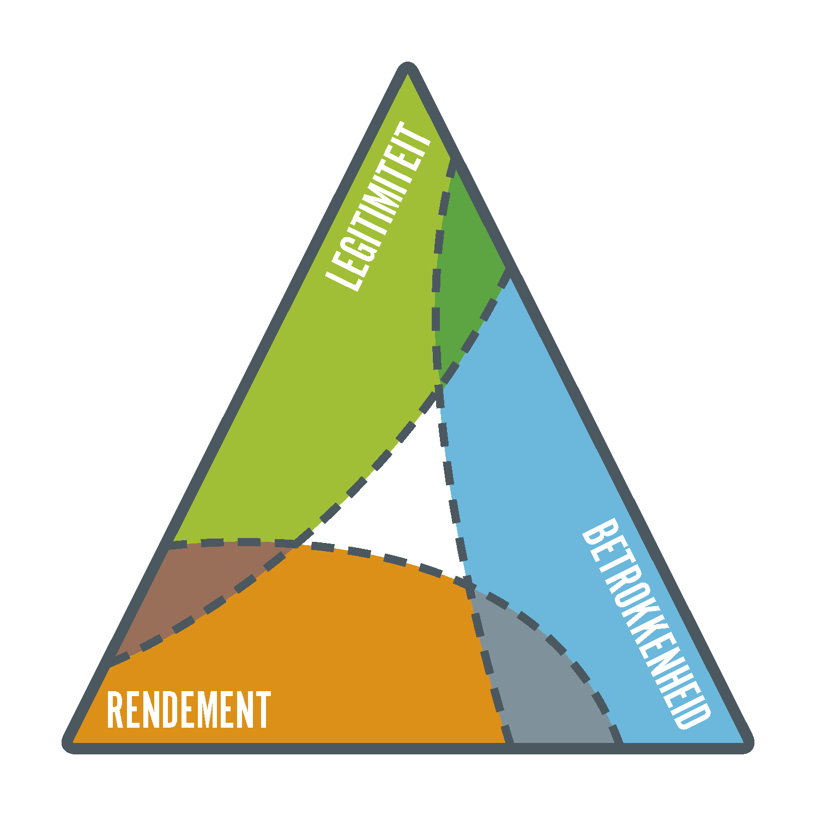
Wat gaan we anders doen?
Meer aandacht voor maatschappelijke initiatieven (korte en lange termijn)
Verhuur van ruimte aan maatschappelijke initiatieven wordt gewogen d.m.v. de driehoek publieke waarden
Bij leegstandsbeheer is er primair de opdracht om maatschappelijke waarde te creëren
Bij panden waarvan bekend is dat er geen beleidsdoel meer komt wordt een pandvisie opgesteld
We maken een integrale afweging en bepalen welke doelen goed passen bij het pand, de bouwopgave en de gebruiksfunctie
Rendement - verstandig omgaan met schaarse middelen
Legitimiteit - maakt het initiatief verschil
Betrokkenheid - bestaat er draagvlak voor het initiatief

Slide 8
Onderdeel 2
Maatschappelijke meerwaarde in tijdelijkheid

Slide 9
Hoe komt tijdelijk gebruik tot stand?
Vraag vanuit bewoners / ondernemers
Mogelijkheden pand
Financiële ruimte
Afstemming
Beleidsdoelen
Volledige
(integrale) afweging

Slide 10
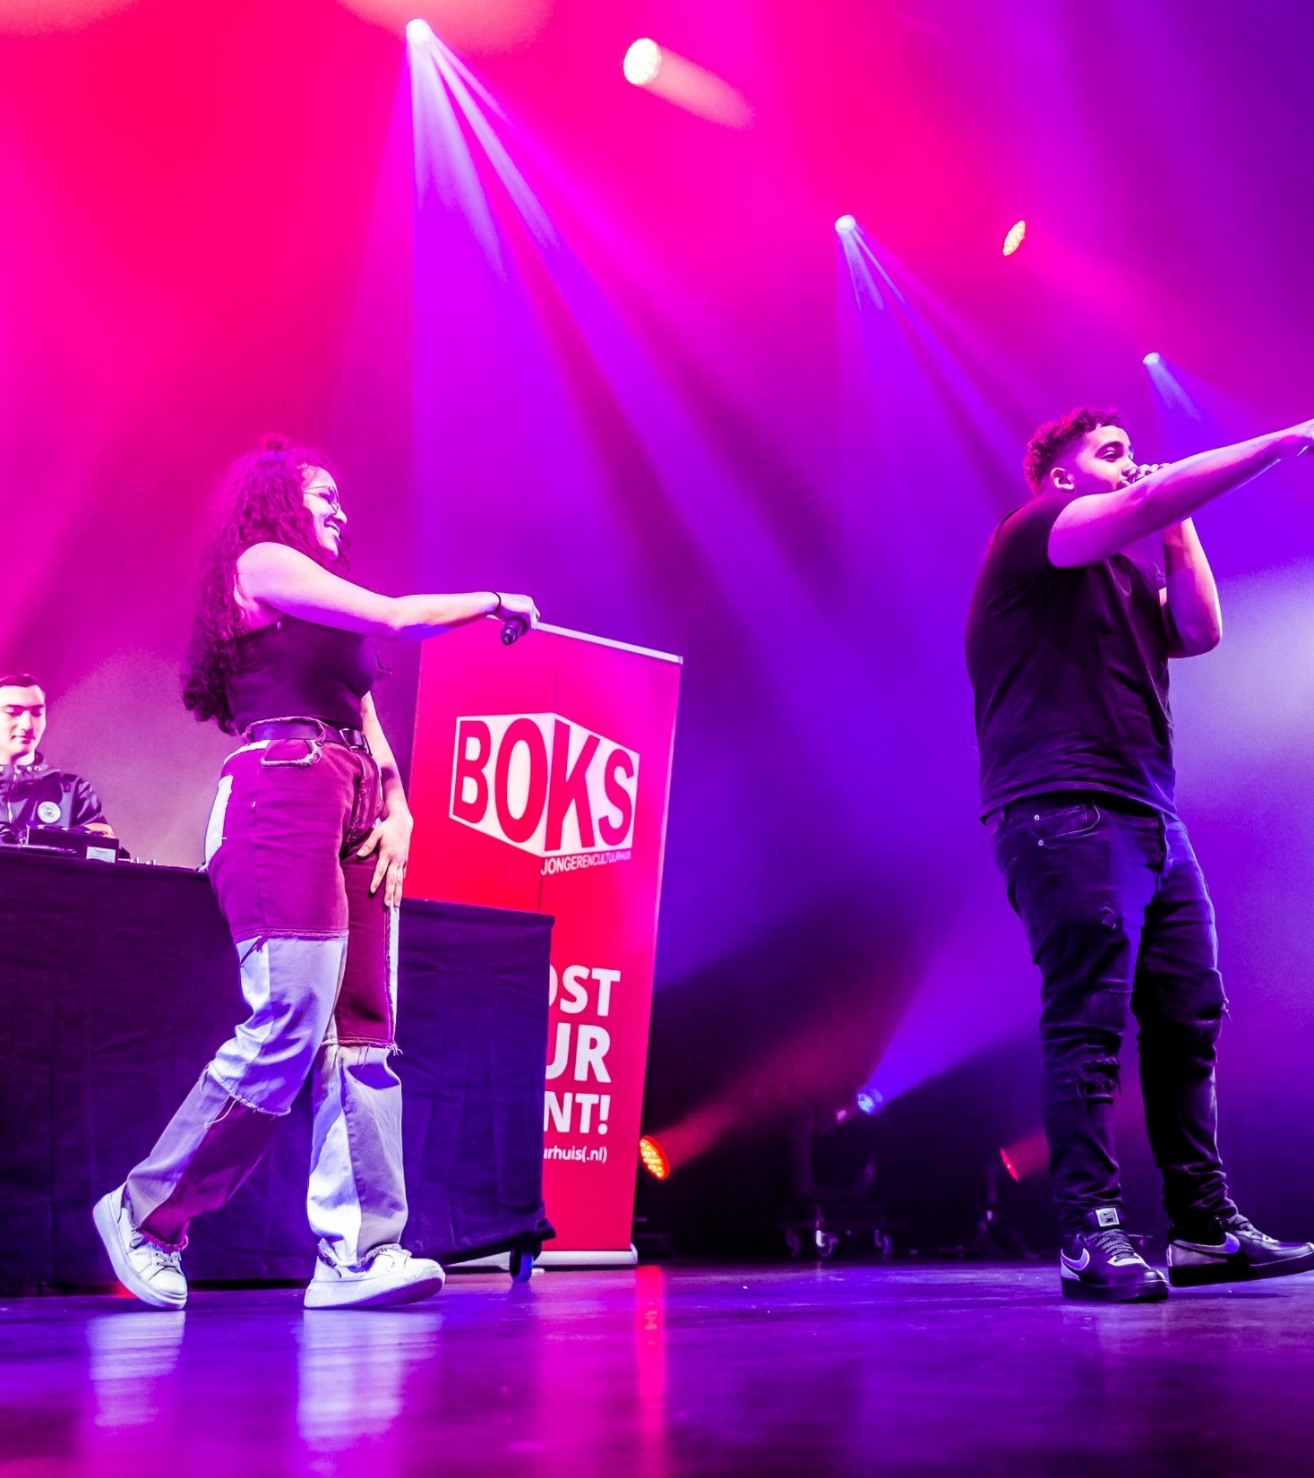
Voorbeelden
Natural Biodiversity - Gageldijk 165
Jamina Boutique – Winterboeidreef
Jongeren Cultuurhuis Boks – Scharlakendreef 3
Creatiebedrijf PRACHTIG – Vechtdijk 151
Welzijn 2 Care – Grote Trekdreef 4
Wij 3.0 – Ghanadreef 2
Attifa – Piramidedreef 5
Pozitive - Piramidedreef 5
...

Slide 11
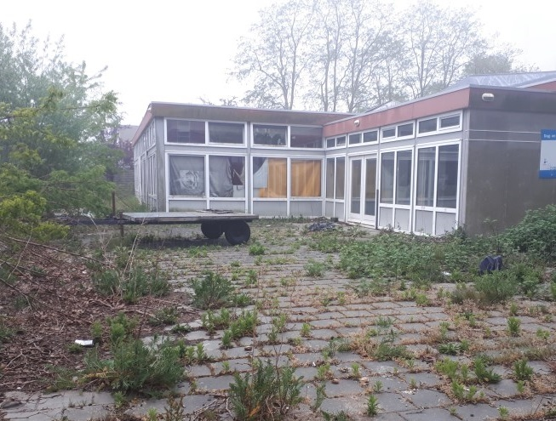
Wat we niet willen
Leegstand
Verrommeling
Onbenutte ruimte (terwijl er vraag is)

Slide 12
Onderdeel 3
Maatschappelijke meerwaarde op de lange termijn

Slide 13
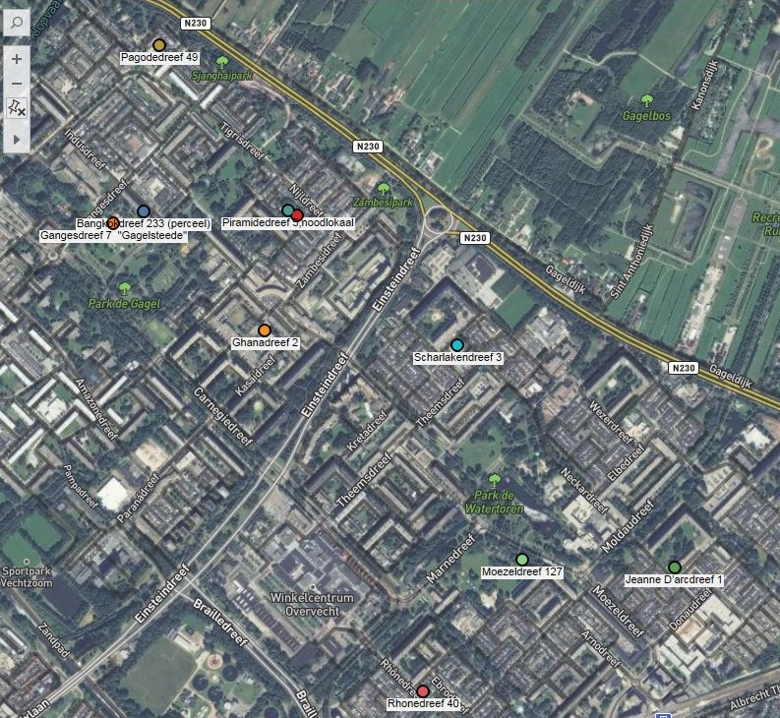
Op de korte termijn* 8 panden toe aan herontwikkeling
6
Pagode-dreef 49
8
Gagelsteede
Bangkokdreef
5
Piramide-dreef 5
7
Gambia-dreef 60
Rhonedreef 40
Jeanne d'Arcdreef 1
Moezeldreef 127
Scharlakendreef 3
Piramidedreef 5
Pagodedreef 49
Gambiadreef 60
Gagelsteede + Bangkokdreef
In samenhang verder brengen biedt meer kansen voor maatschappelijke meerwaarde
*Verschilt per pand, tussen nu en 2025
4
Scharlaken-dreef 3
3
Moezeldreef 127
2
Jeanne d'Arcdreef 1
1
Rhonedreef 40
Notes:
Er zijn nog meer leegstaande scholen, maar die blijven beschikbaar voor tijdelijk verhuur, maar niet voor herontwikkeling. Omdat hier scholen tijdelijk gehuisvest moeten kunnen worden als een school verbouwd en omdat Overvecht groeit en we daarom in de toekomst misschien meer scholen nodig hebben.

Slide 14
Potentiële invulling
Vraag vanuit bewoners / ondernemers
Mogelijkheden pand
Financiële mogelijkheden
Afstemming
Beleidsdoelen
Volledige
(integrale) afweging

Slide 15
Samenvatting langjarige beleidsvraag Overvecht
Buurtcentrum 650 m2: 50% in noord; 50% in zuid
Jeugdhulp 500 m2: 50% in noord; 50% in zuid (samen met BT)
Gezinshuizen 200 m2 per woning (1-3 woningen); koppeling met jeugdhulp
Dagbesteding ouderen 3x 100m2
Dagbesteding volwassenen 3x 100m2
Jongerencultuurhuis 500m2
Overige cultuur 3x300 m2
VO-school + sporthal 6000-8000 m2 kavel
Sportvelden > 25.000 m2 kavel
Informele sport (m2 onbekend; brainstorm): koppeling buurthuis, rondom gebouwen
Gezondheidscentra (indicatief: 1000 m2 in noord (Klop) + 1000m2 in zuid (Lichtenberg)

Slide 16
Mogelijke spreiding en aansluiting op de 5 ambities van Samen voor Overvecht
collectief wonen
multi-functionele plek, wijkfunctie
zorg, welzijn, jeugd-hulp
wonen, welzijn
gezond-heid
broed-plaats, cultuur
bedrijvig-heid, welzijn
zorg, welzijn, jeugdhulp

Slide 17
Eerste aanzet op basis van reeds bekende wensen
En dus nog verder uit te werken met bewoners en professionals

Slide 18
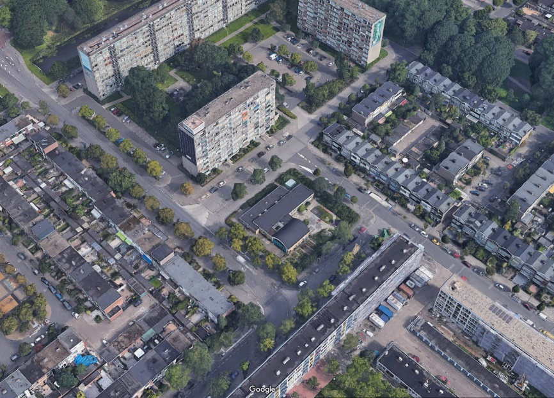
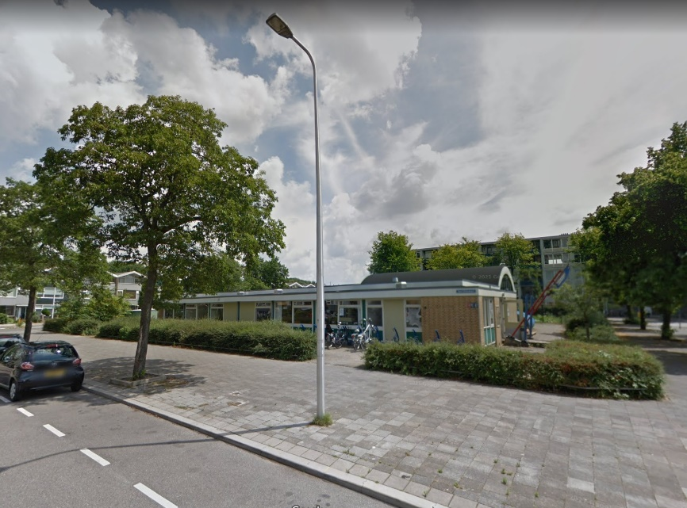
Rhonedreef 40
Kansen;
Centraal gelegen in de buurt.
Ook in de toekomst een belangrijke rol in de wijk
Hier kan men terecht voor een zorgvraag, een hulpvraag, voor dagbesteding of voor een kop koffie en een praatje
Professionals, vrijwilligers en buurtbewoners vinden elkaar op het pleintje of bij het buurtpaviljoen.
Hier kan ook gewoond worden. Er is ruimte voor een uiteenlopende mix van mensen, dit kunnen jongeren en starters zijn maar evengoed gezinnen en ouderen.
Inpassing moet complementair zijn met buurtcentrum de Jager
Mogelijk programma: zorg en ondersteuning icm wonen

Slide 19
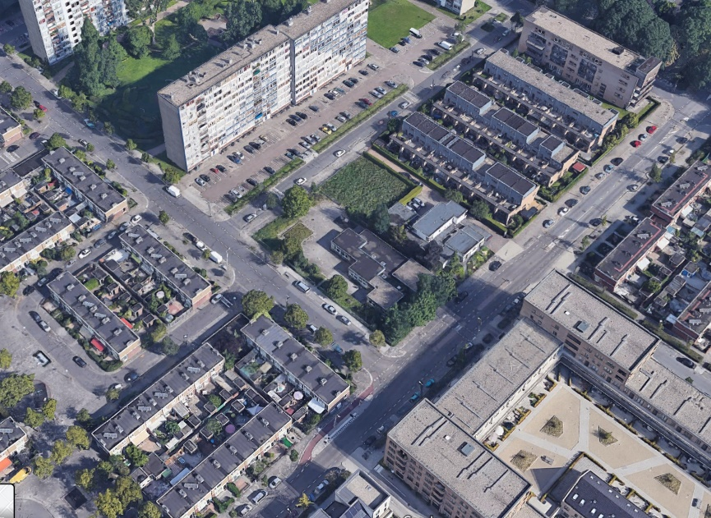
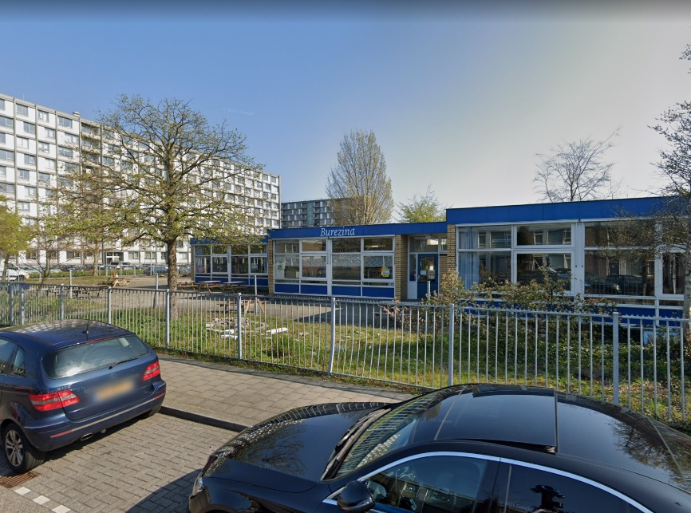
Jeanne d Arcdreef 1 (Burezina)
Kansen;
Nu en in de toekomst de plek waar buurtbewoners zelf iets maken van hun wijk.
Naast een gezellige plek ook een logische plek voor ondernemen
De plek leent zich voor een woonprogramma boven het buurthuis en de werkplekken. De actieve bewoners in de wijk zouden naast participatie in de opzet van het buurthuis zelfs een actieve rol kunnen spelen in het ontwikkelen van het woonprogramma.
Een mix van ouderen en starters zou een interessante toevoeging kunnen zijn aan het levendige programma van de plint.
Mogelijk programma: buurthuis, bijzonder bedrijfsverzamel-concept, kantine/keuken icm sociaal ondernemerschap, gemengd woonprogramma.

Slide 20
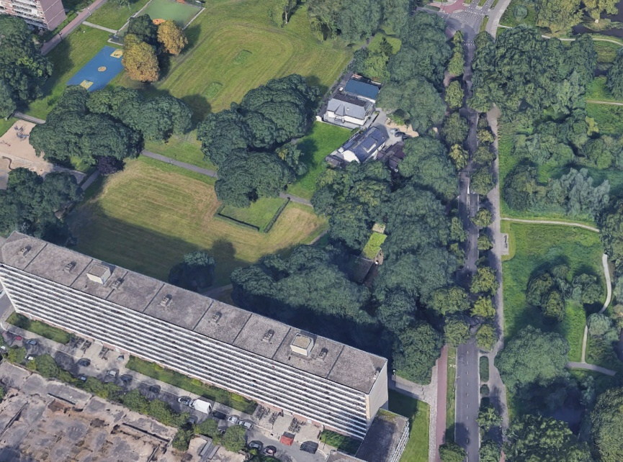
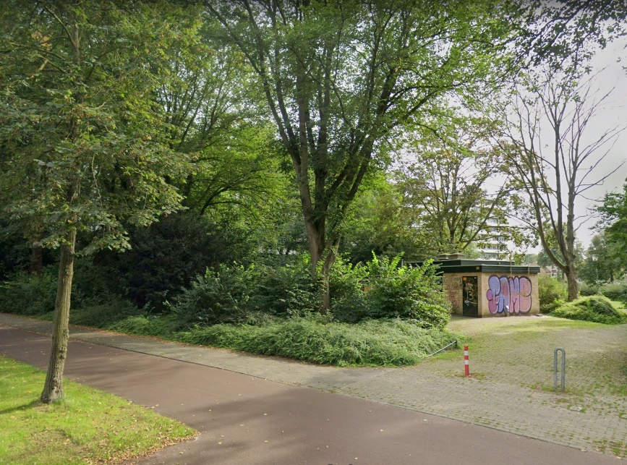
Moezeldreef 127
Kansen;
Groene plek waar je ongedwongen kan genieten van de frisse lucht en een ontmoeting
Ruimte voor binnen en buiten functies
Brede doelgroep bereiken door verschillende activiteiten zoals; ruimte voor muziek/dans/theater, skatepark, terras of café ruimte.
Voor de stad is dit mogelijk een plek waar een paar keer per jaar activiteiten plaats vinden
Kansen voor tijdelijke opstellingen zoals openlucht bioscoop
Mogelijk programma: broedplaats, jeugdcultuurhuis (definitieve plek), oefenruimtes, theaterruimtes, horeca in de vorm van een cafe met multifunctionele ruimte/ podium, skatebaan, terras, aansluitingen in de openbare ruimte voor tijdelijk programma

Slide 21
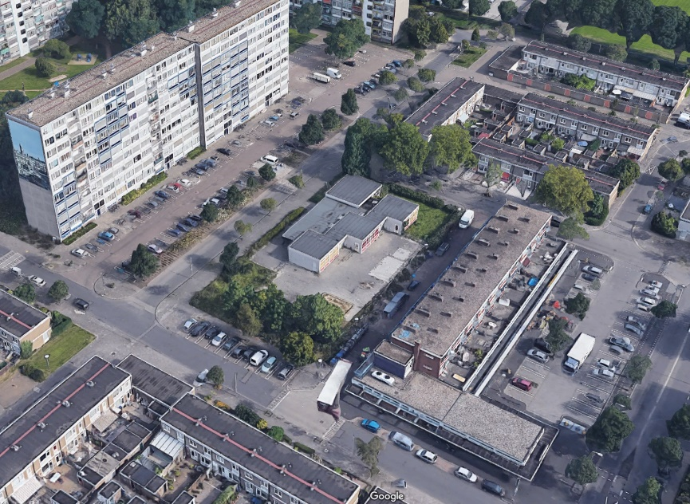
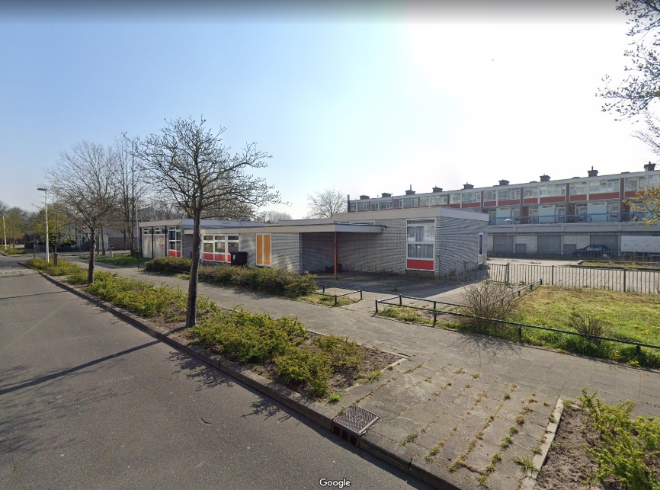
Scharlakendreef 3
Kansen;
Centrale plek in de wijk voor zorg, mogelijk gezondheidscentrum icm eerstelijnsfuncties zoals de huisarts, thuiszorg, logopedie, fysiotherapie en de dietist.
Naast zorg zou hier ruimte zijn voor wonen. Kansrijk voor ouderen, mogelijk vanuit een collectief. Er kan gedacht worden aan een combinatie met starters en gezinnen.
Ruimte voor functies die collectief zijn voor de bewoners en die een rol spelen in de buurt. Bijvoorbeeld ontmoetingsruimte, een gezamenlijke huiskamer, een (moes)tuin.
Mogelijk programma: gezondheidscentrum, collectieve voorzieningen die ook geschikt zijn voor de buurt, woonprogramma gericht op ouderen mogelijk te combineren met complementaire doelgroepen.

Slide 22
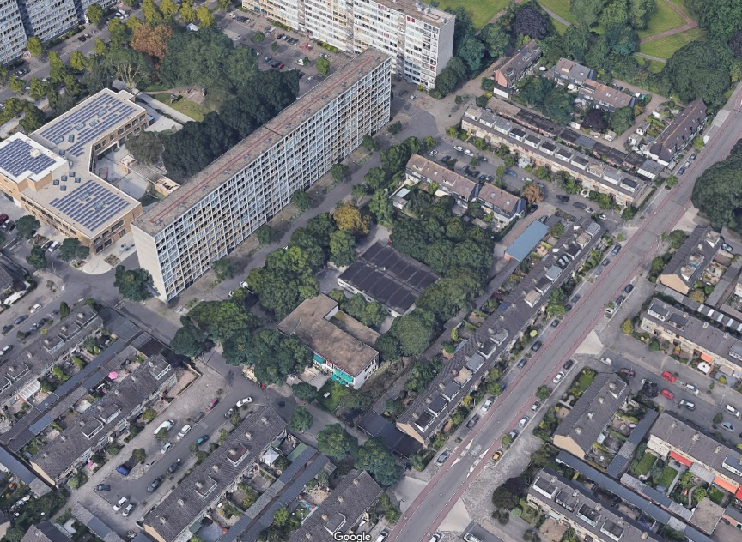
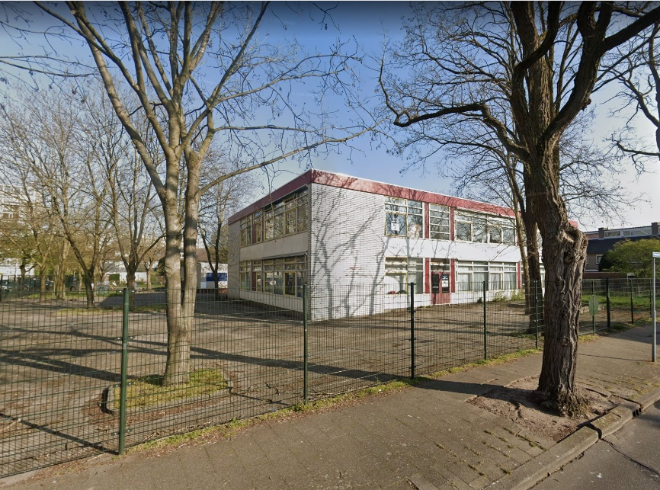
Piramidedreef 5
Kansen;
Ruimte voor een collectief woonhof met buurtvoorzieningen aan de Bantoedreef.
Centrale plek voor zorgvraag, een hulpvraag, voor dagbesteding of voor een kop koffie en een praatje.
Ruimte voor het buurtteam
Mogelijk programma: divers en collectief woonprogramma, zorgmogelijkheden, denk aan jeugdzorg, buurtteam, wijkteam, kantoorruimte met spreekkamers Ruimte voor dagbesteding welke gecombineerd kan worden met een flexibele ruimte.

Slide 23
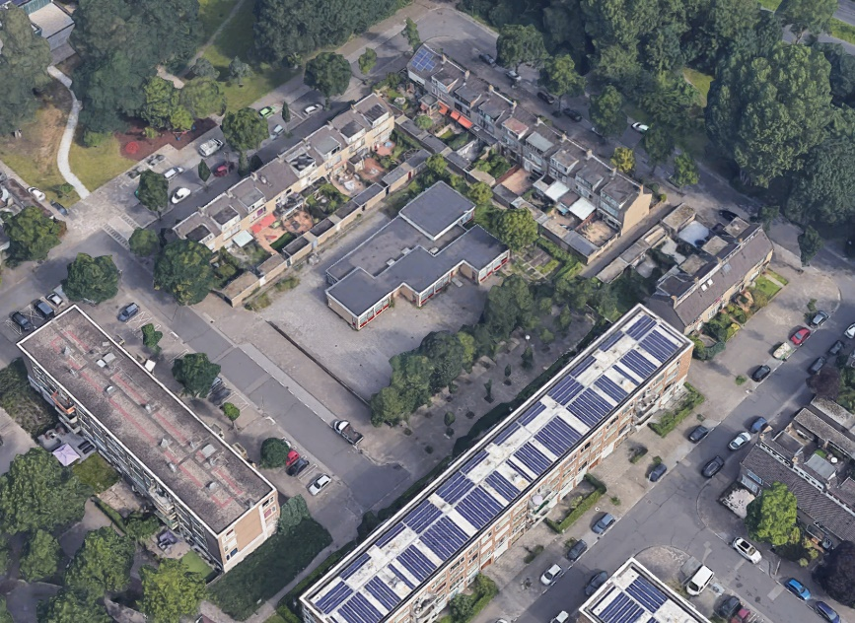
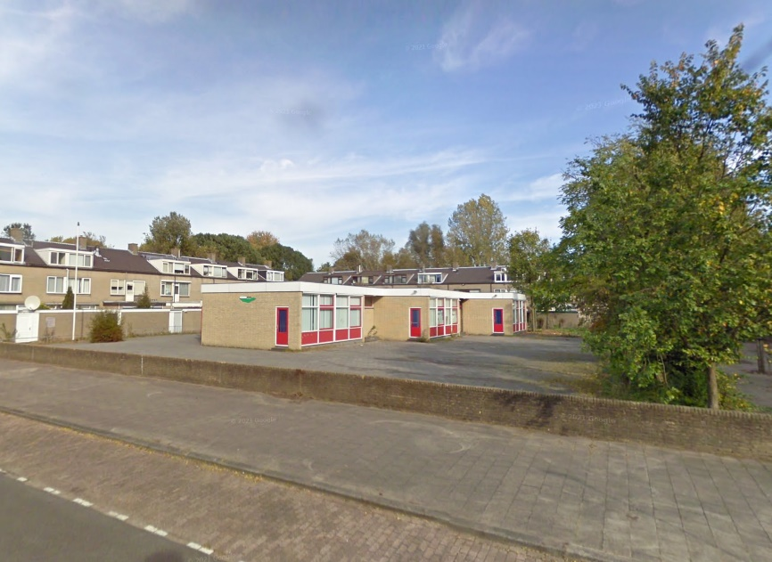
Pagodedreef 49
Kansen;
Relatief kleine en rustig gelegen plek aan de rand van Overvecht
Een bijzondere woonvoorziening, bijvoorbeeld collectief wonen zou ingepast kunnen worden
Eventueel beperkte ruimte voor een zorgvoorziening zoals een gezinshuis
Mogelijk programma: collectief wonen (CPO/wooncoöperatie), gezinshuis evt icm enkele kleine studios

Slide 24
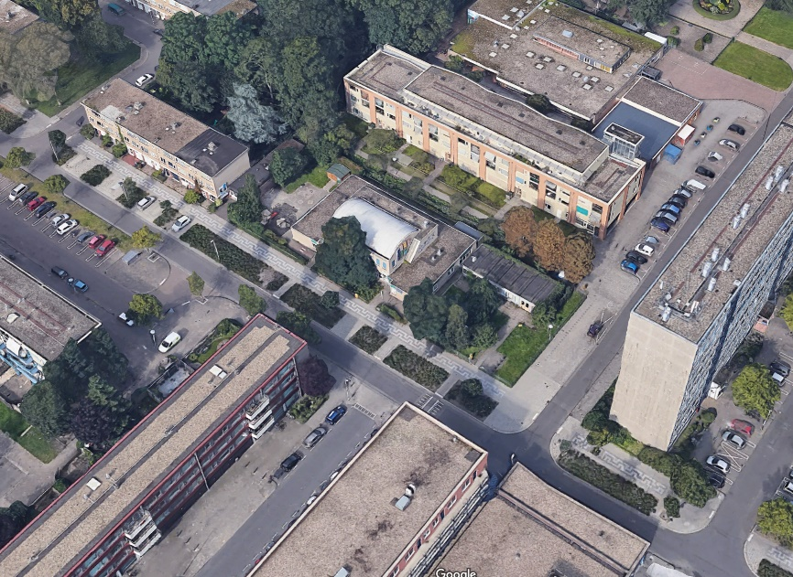
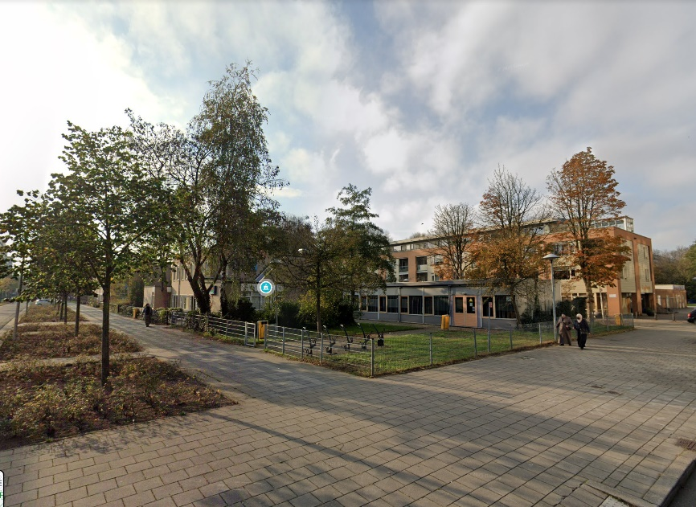
Gambiadreef 60
Kansen;
Kleine plek naast het buurthuis de Boogh en vlakbij park de Gagel
Mogelijkheid maatschappelijk programma in samenhang met buurthuis de Boogh, bijvoorbeeld een jongerenhuiskamer of een gezinshuis
Woonprogramma waarbij wellicht een daktuin op het buurthuis gezamenlijk benut kan worden
Mogelijk programma: kleinschalig collectief wonen/CPO icm een kleinschalige zorgvoorziening

Slide 25
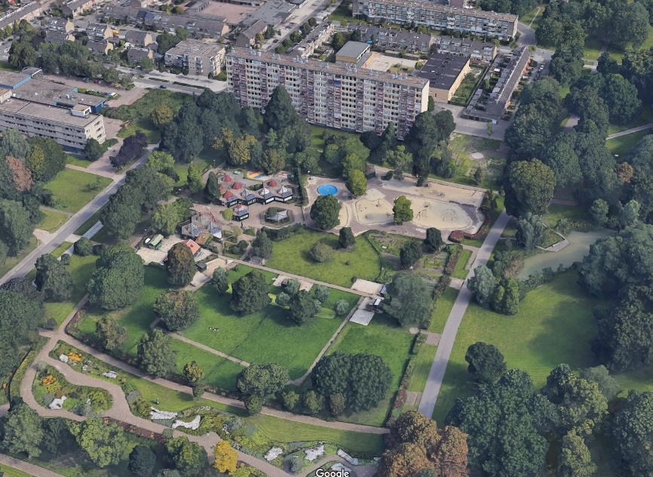
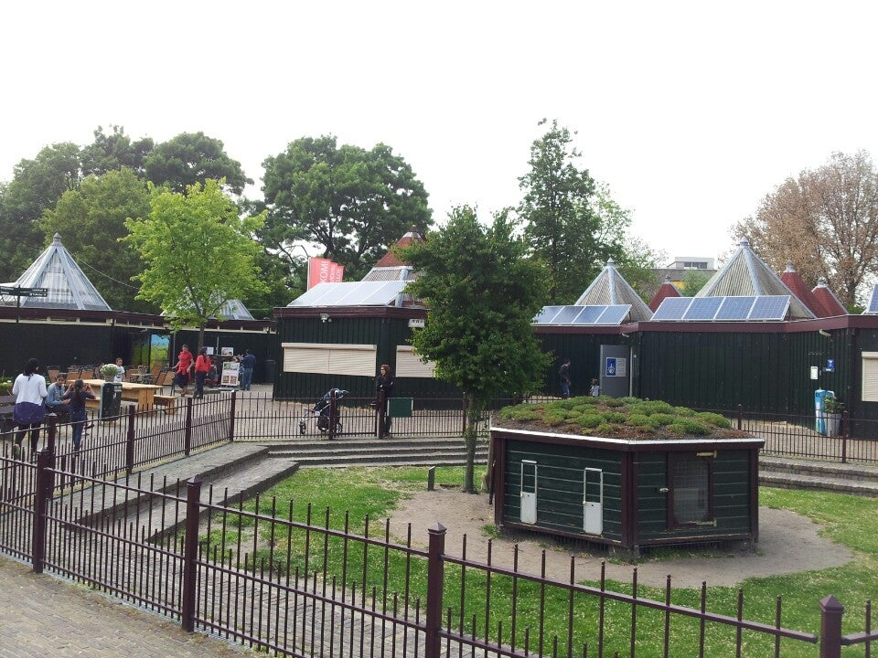
Gangesdreef 7 & Bangkokdreef 253
Kansen;
Groene en ontspannen plek, stadsbrede functie en belangrijk voor Overvecht
De Gagelsteede en de speeltuin vormen samen het centrum van het Gagelpark
De gebouwen van de stadsboerderij zijn aan vernieuwing toe
Plek voor diverse activiteiten, denk aan JoU, Utrecht Natuurlijk, creatieve ondernemers, horeca met terras,
Tuinieren terug laten komen, bijvoorbeeld stadstuinieren/ eetbaar park, gericht op samenzijn en ontmoeten
Kansen voor woonprogramma voor diverse doelgroepen
Mogelijk programma:
Dierenpark, speeltuin, buurtfuncties, zorg, ondernemen, horeca, tuinieren, wonen
Bron: Foursquare, Jonathan K. juni 2013

Slide 26
En dan?
Dit was een eerste stap, hierna organiseren we participatieproces op wijk – en pandniveau, wij nodigen jullie graag uit om mee te denken
Verdere uitwerking op pandniveau (o.a. ruimtelijke mogelijkheden en financiële mogelijkheden)
Daarnaast afstemming en aansluiting op andere processen, o.a. Wijkakkoord Overvecht met de Werkplaats, bewoners, provincie en rijk en gemeente
Uiteindelijk een kloppend perspectief per plek in samenhang met het totaal
Vraag vanuit bewoners / ondernemers
Mogelijkheden pand(en)
Financiële mogelijkheden
Afstemming
Beleidsdoelen
Volledige
(integrale) afweging

